Slide 1



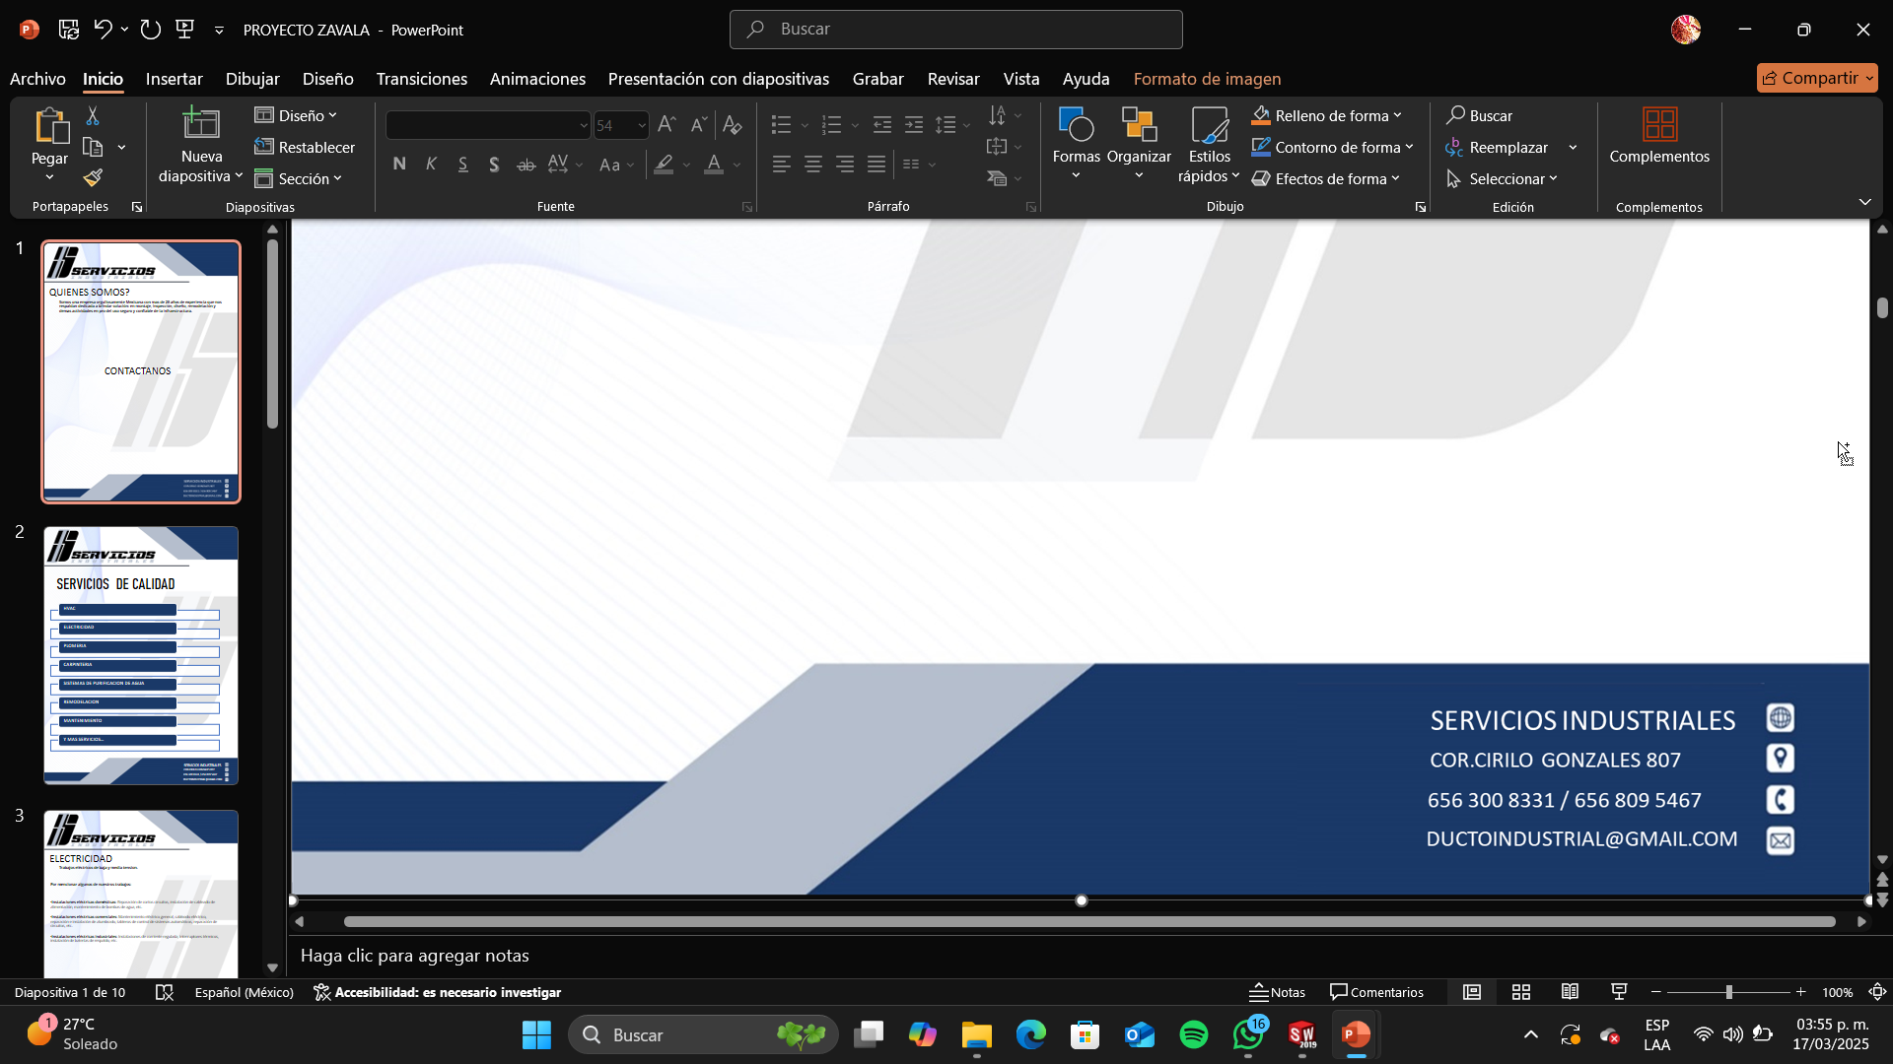
QUIENES SOMOS?
Somos una empresa orgullosamente Mexicana con mas de 20 años de experiencia que nos respaldan dedicada a brindar solución: en montaje, inspección, diseño, remodelación y además actividades en pro del uso seguro y confiable de la infraestructura.
𝚂𝙾𝙲𝙸𝙾𝚂
𝚂𝙴𝚁𝚅𝙸𝙲𝙸𝙾𝚂
𝚂𝙾𝙲𝙸𝙾𝚂
𝚂𝙴𝚁𝚅𝙸𝙲𝙸𝙾𝚂
CONTACTANOS
CONTACTANOS
SERVICIOS INDUSTRIALES
CORONEL CIRILO GONZALES
656 300 8331 / 656 809 5467
DUCTOINDUSTRIAL@GMAIL.COM
SERVICIOS INDUSTRIALES
COR. CIRILO GONZALES 807
656 300 83321 / 656 8064567
DUCTOINDUSTRIAL@GMAIL.COM

Slide 2



SERVICIOS DE CALIDAD
HVAC
ELECTRICIDAD
PLOMERIA
MANTENIMIENTO
CARPINTERIA
SISTEMAS DE PURIFICACION DE AGUA
REMODELACION
Y MAS SERVICIOS…
SERVICIOS INDUSTRIALES
COR. CIRILO GONZALES 807
656 300 8331 / 656 809 5467
DUCTOINDUSTRIAL@GMAIL.COM

Slide 3


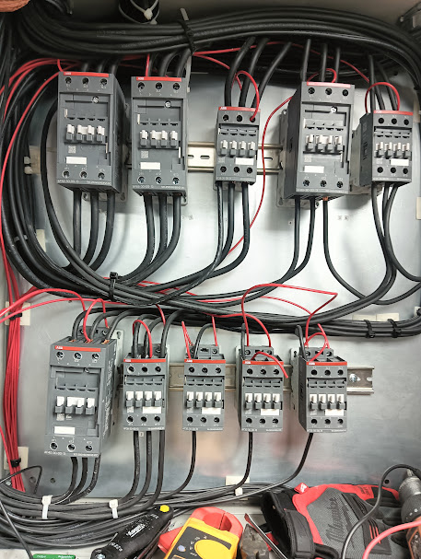
ELECTRICIDAD
Trabajos eléctricos de baja y media tension.
Por mencionar algunos de nuestros trabajos:
Instalaciones eléctricas domésticas: Reparación de cortos circuitos, instalación de cableado de alimentación, mantenimiento de bombas de agua, etc.
Instalaciones eléctricas comerciales: Mantenimiento eléctrico general, cableado eléctrico, reparación e instalación de alumbrado, tableros de control de sistemas automáticos, reparación de circuitos, etc.
Instalaciones eléctricas industriales: Instalaciones de corriente regulada, interruptores térmicos, instalación de baterías de respaldo, etc.
SERVICIOS INDUSTRIALES
COR.CIRILO GONZALES 807
656 300 83321 / 656 8064567
DUCTOINDUSTRIAL@GMAIL.COM

Slide 4
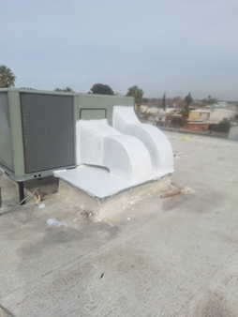
HVAC
Calefacción, Ventilación y Aire acondicionado.
Elaboramos proyectos de aire acondicionado e instalaciones electromecánicas desde el cálculo, selección de equipo, diseño de sistemas de redes de tuberías y redes de ductos, cuadros de equipo y ventilación.
Instalaciones domésticas.
Instalaciones comerciales.
Instalaciones industriales.
Equipos como:
Minisplit.
Aire evaporativo.
Calefacciones.
Unidades paquete.
Cuartos fríos.
Chiller.

Slide 5
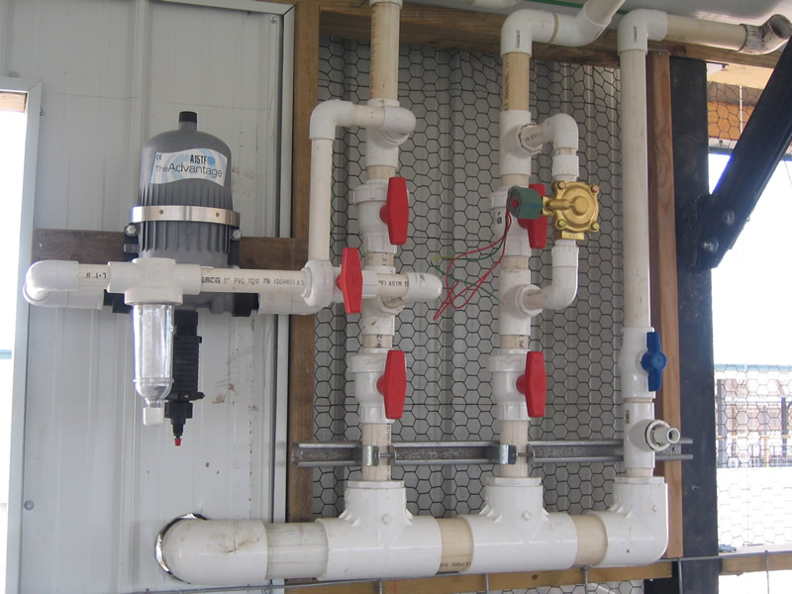
PLOMERIA
Instalaciones Residenciales e Industriales
Drenajes.
Lineas de agua.
Lineas de recirculacion.
Tuberias de gas.
Trampas de grasa.
Desenzolve.
Fugas.
Instalaciones de equipos.

Slide 6
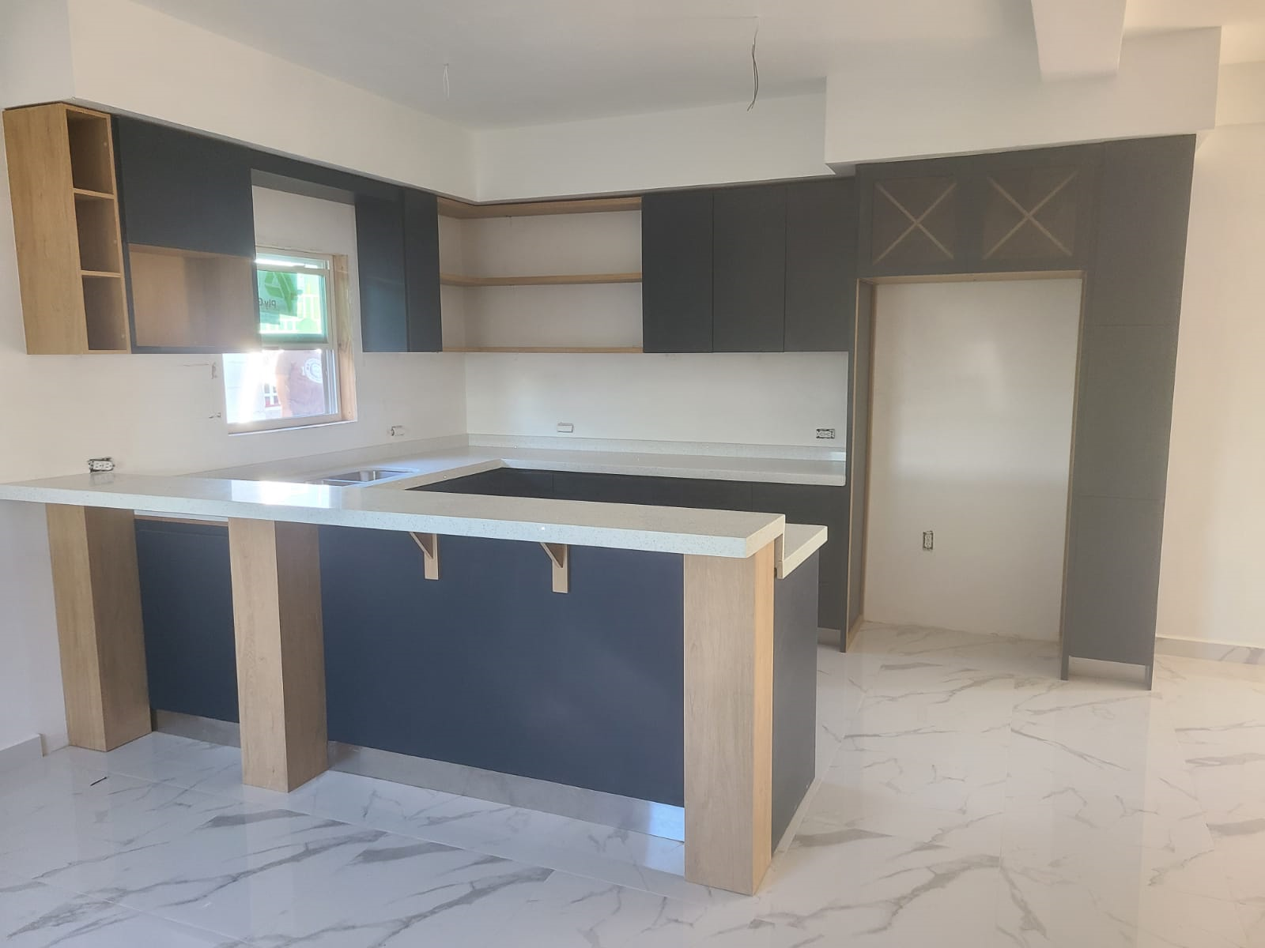
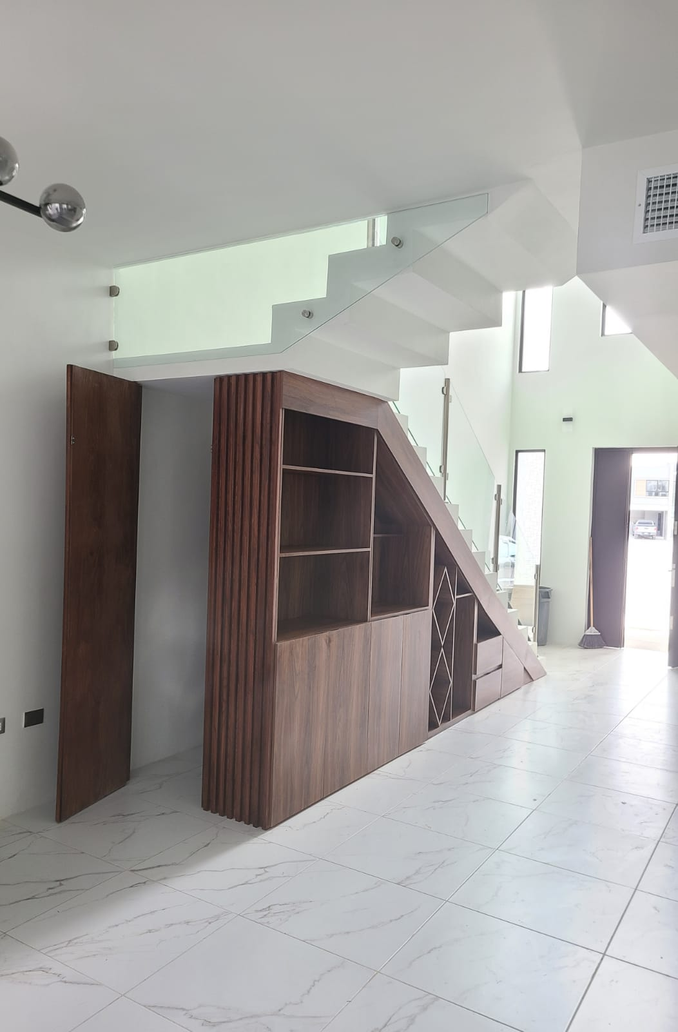
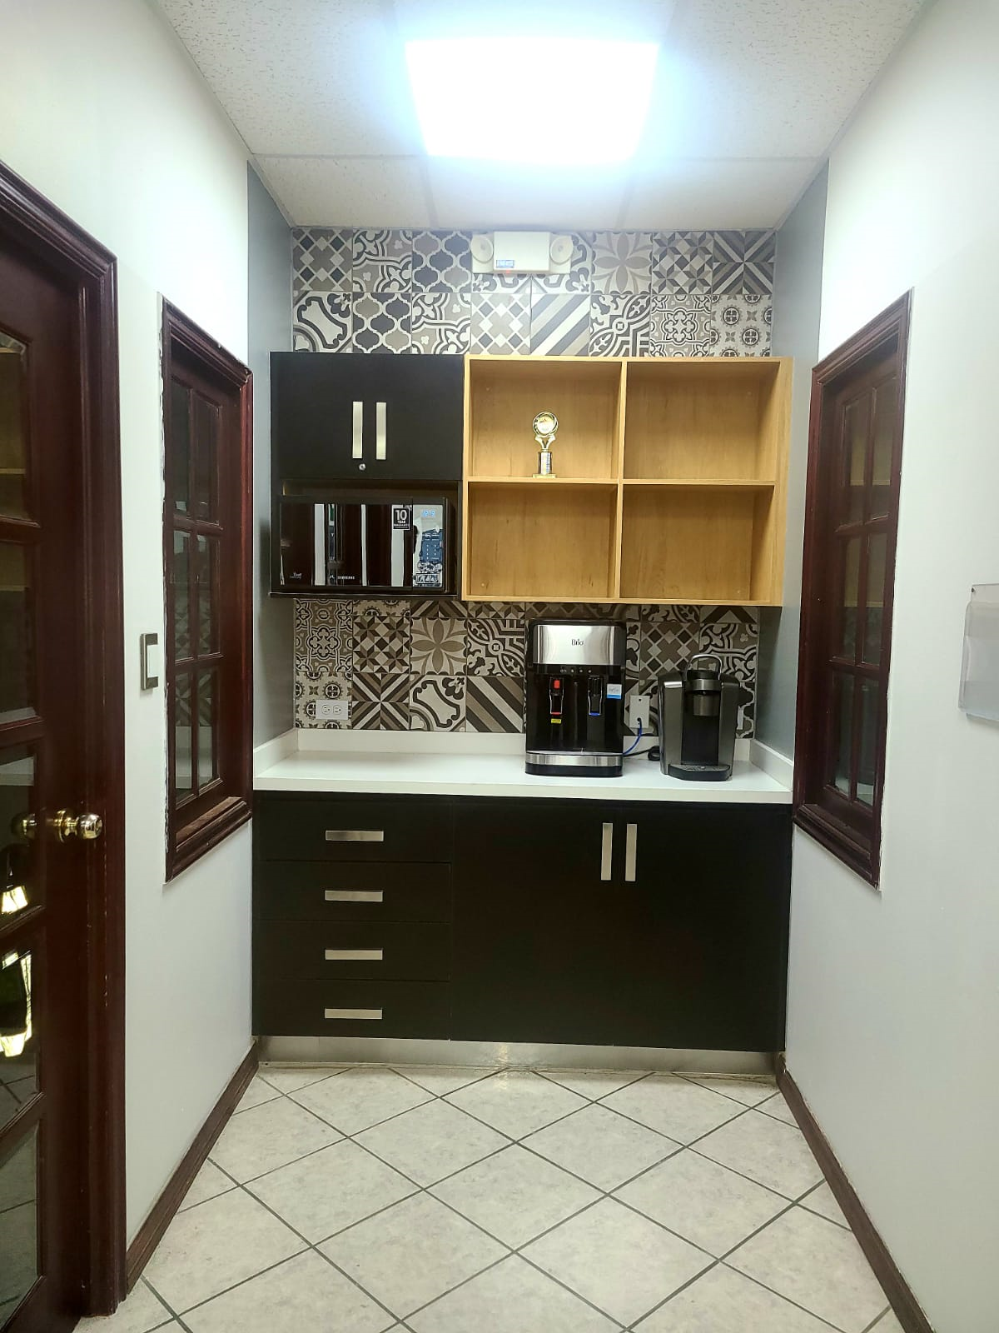
CARPINTERIA
Instalaciones Residenciales e Industriales
Muebles a sus necesidades
Puertas
Enchapado
Cocinas

Slide 7
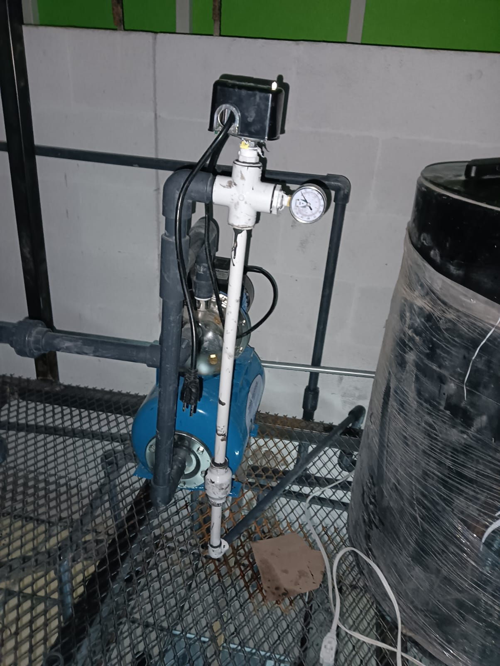
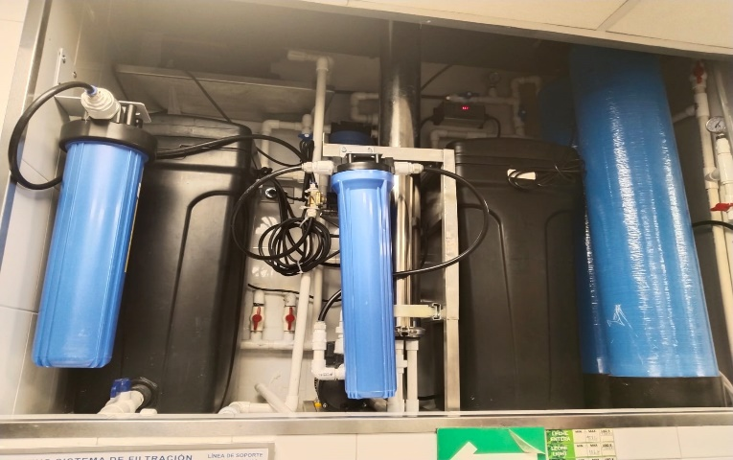
SISTEMAS DE PURIFICACION DE AGUA
Instalaciones Residenciales e Industriales
Cloración
Uso de filtros
Carbon activado
Lámparas de luz UV
Suavizador
SERVICIOS INDUSTRIALES
COR.CIRILO GONZALES 807
656 300 83321 / 656 8064567
DUCTOINDUSTRIAL@GMAIL.COM

Slide 8
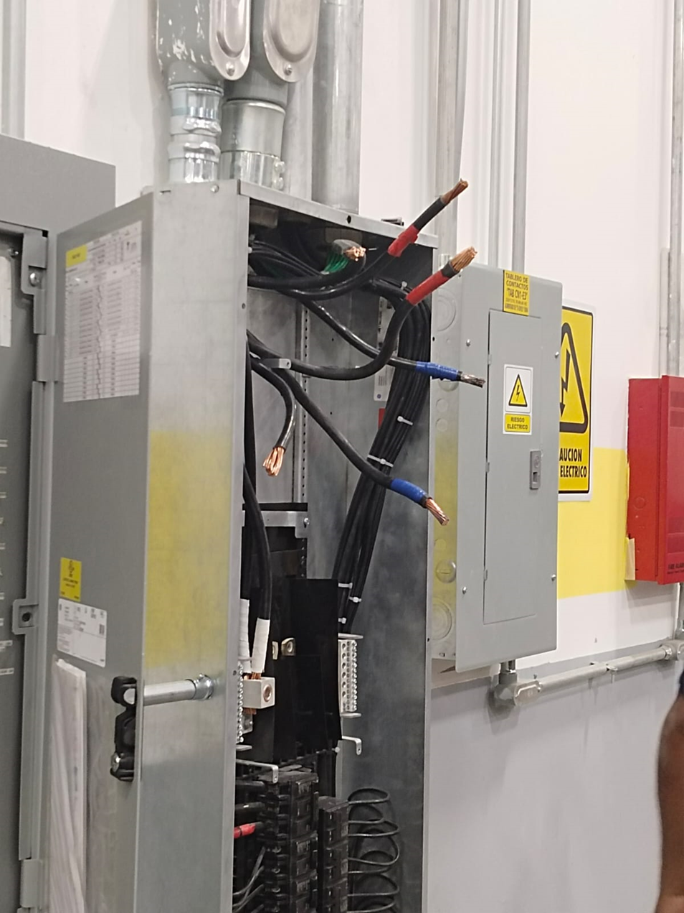
MANTENIMIENTO
En cualquier sector industrial o residencial, el mantenimiento de los equipos y activos es fundamental, para garantizar su buen funcionamiento y prolongar su vida útil, En Servicios Industriales sabemos la importancia y nos tomamos la calidad y la seguridad con seriedad, es por eso que ofrecemos los siguientes servicios.
Mantenimientos Predictivos: Nos basamos en análisis de datos para predecir fallos futuros.
Mantenimientos Preventivo: Realizamos a intervalos predeterminados para reducir la probabilidad de fallo o degradación del funcionamiento en el equipo.
Mantenimientos Correctivo: Se realiza para corregir fallos o problemas existentes y así asegurar el correcto funcionamiento del equipo.

Slide 9
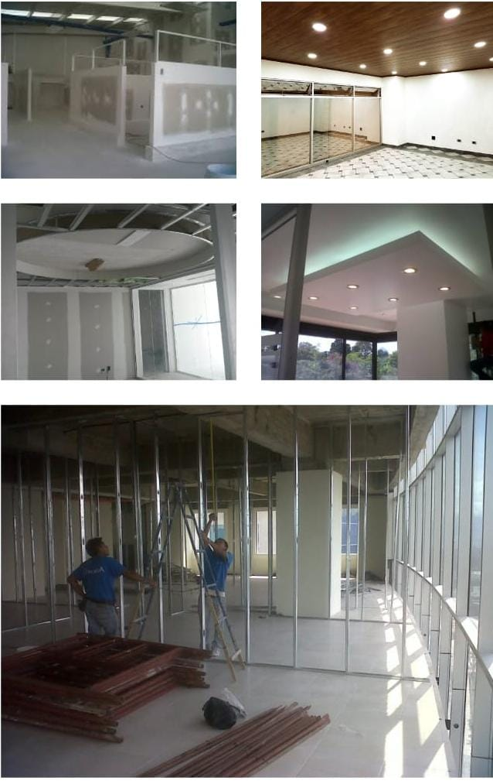
REMODELACION
Realizamos las remodelaciones para satisfacer sus necesidades.

Slide 10
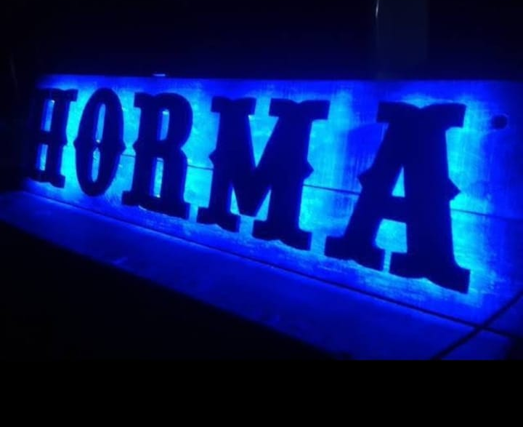
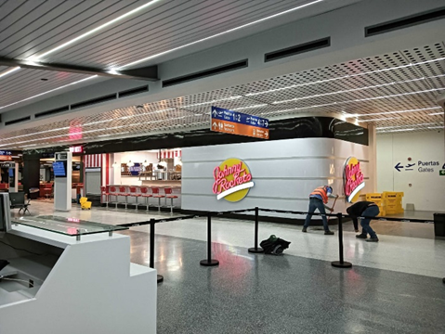
Pisos
Losets
pintura
Y MAS…
Como empresa Servicios Industrial sabemos de diferentes necesidades tales como son:
LISTA
PISOS DE CEMENTO E INSTALACION DE LOSETA.
PINTURA.
FABRICACION, DISEÑO E INSTALACION DE ANUNCIOS LUMINOSOS.
FABRICACION, DISEÑO E INSTALACION DE LONAS Y VINILES.
TECHUMBRE.
INSTALACION Y FABRICACION DE PERGOLAS.
HERRERIA CON O SIN AUTOMATIZACION.
BANQUETAS.
APLIACION Y REMODELACIONES.
RELOCALIZACION DE EQUIPOS.
CONTAMOS CON POLIZAS DE MANTENIMIENTO.

Slide 11




















NUESTROS SOCIOS
SERVICIOS INDUSTRIALES
COR.CIRILO GONZALES 807
656 300 83321 / 656 8064567
DUCTOINDUSTRIAL@GMAIL.COM

